Slide 1
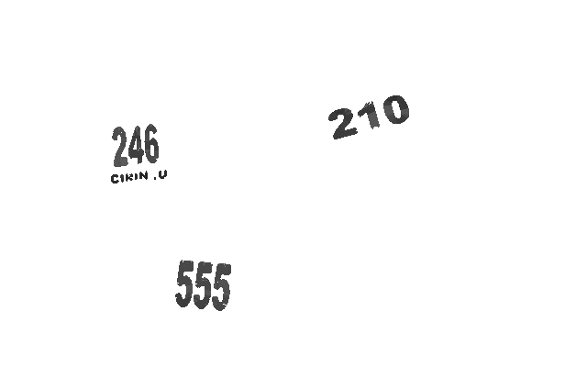
A SWT para detectar RBNs em corridas de rua
Gabriel Martins de Miranda
Universidade de
Brasília
www.unb.br
gabrielmirandat@hotmail.com

Slide 2
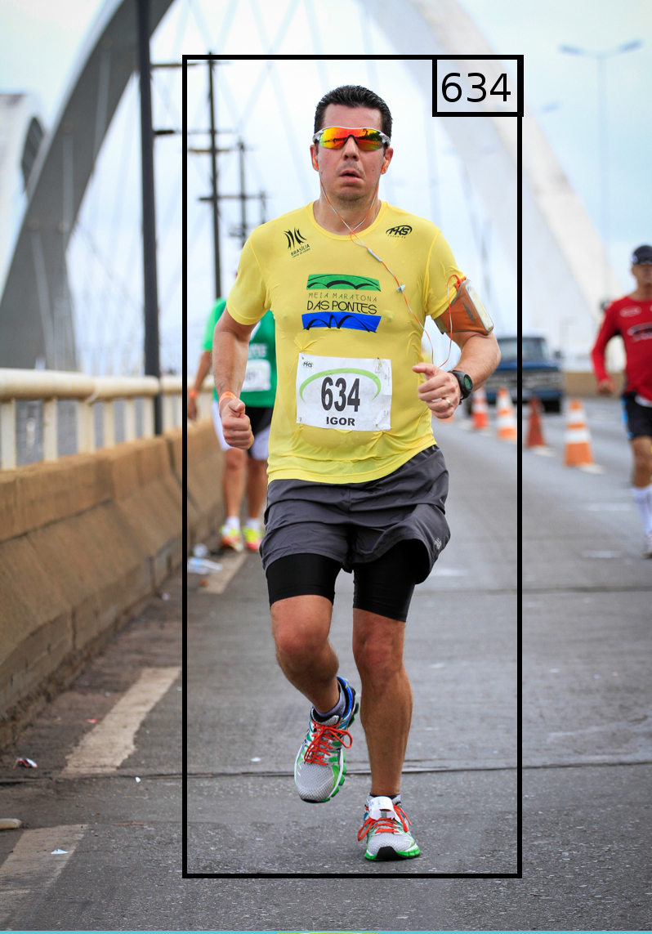
Introdução
Interesse de empresas de fotografias
Trabalho manual cansativo e maçante

Slide 3
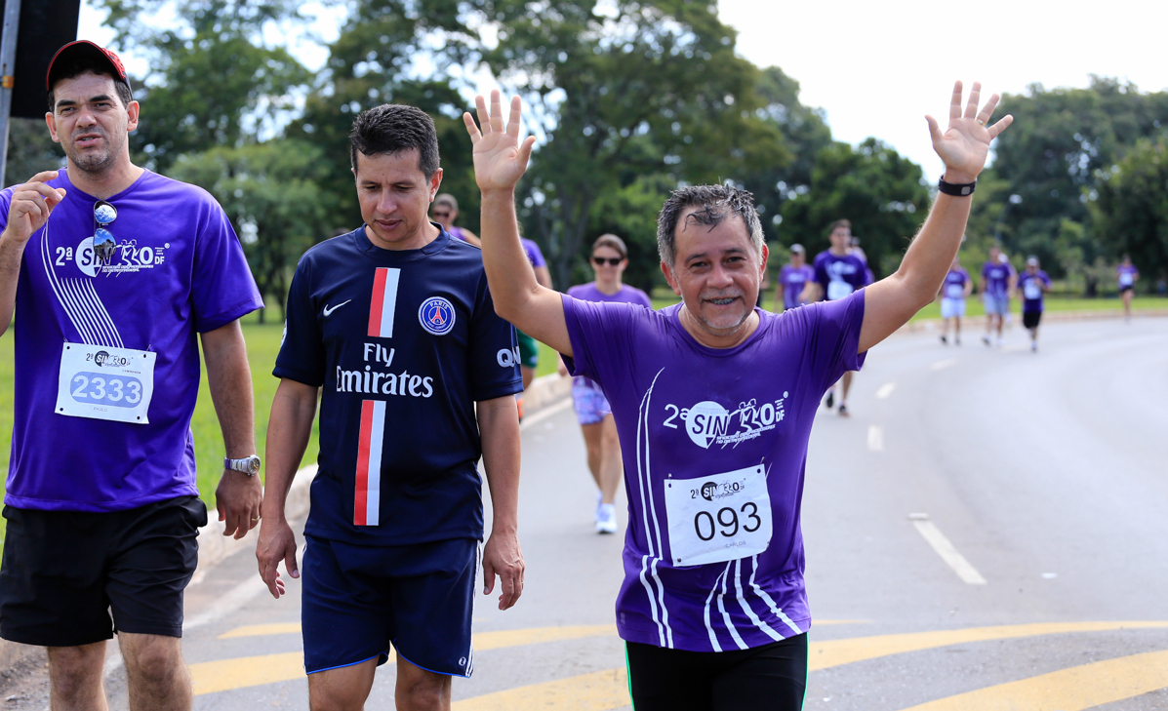
A SWT

Slide 4
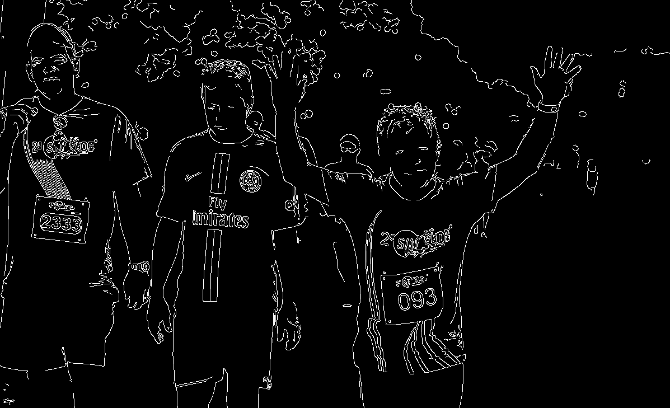
A SWT

Slide 5
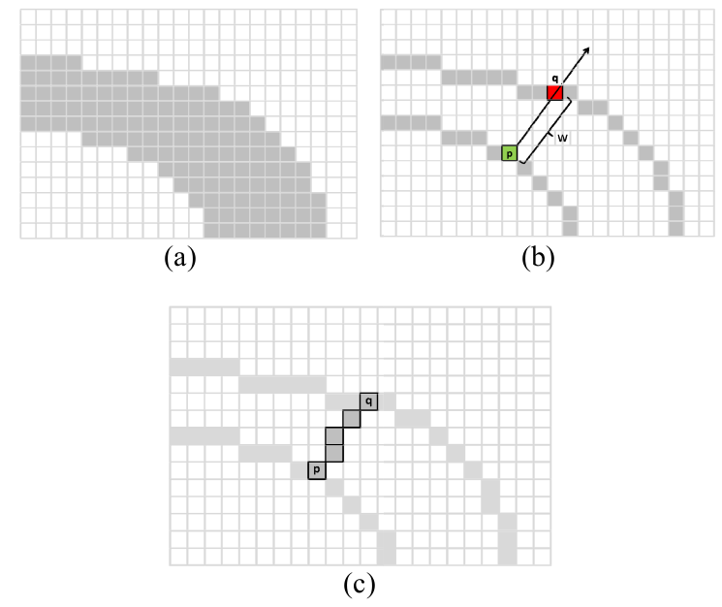
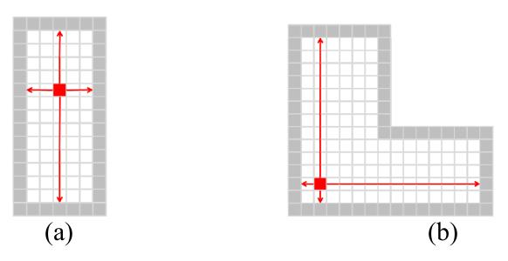
A SWT

Slide 6
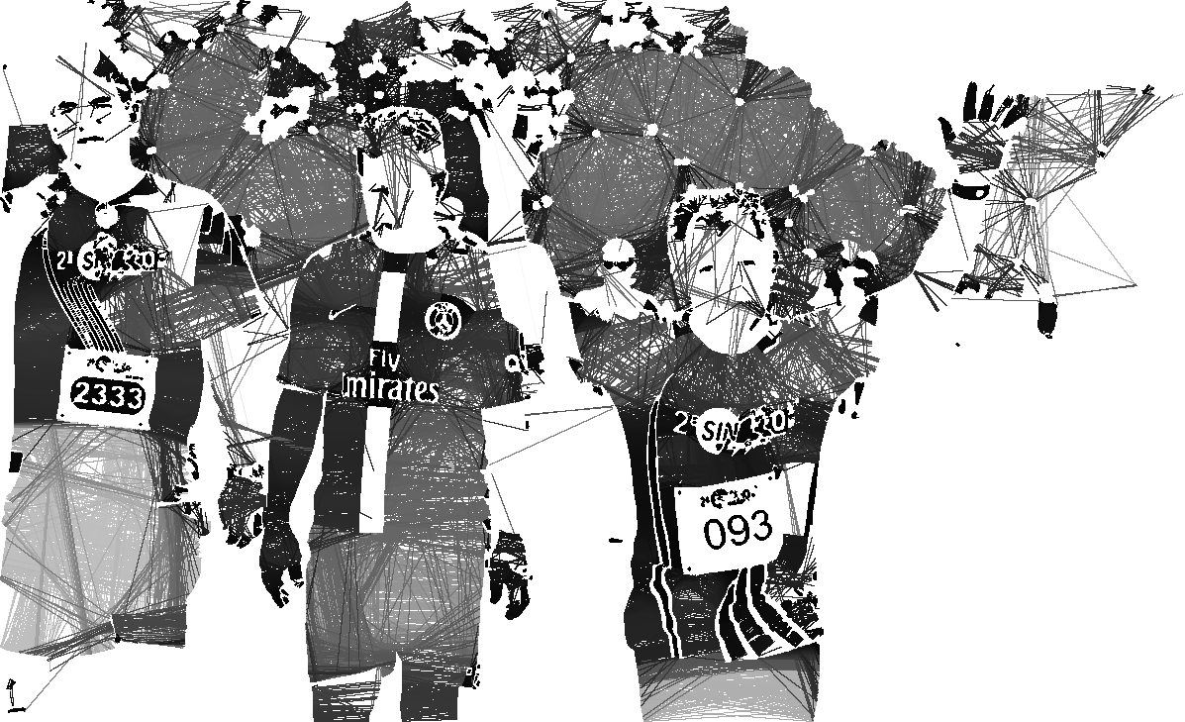
A SWT

Slide 7
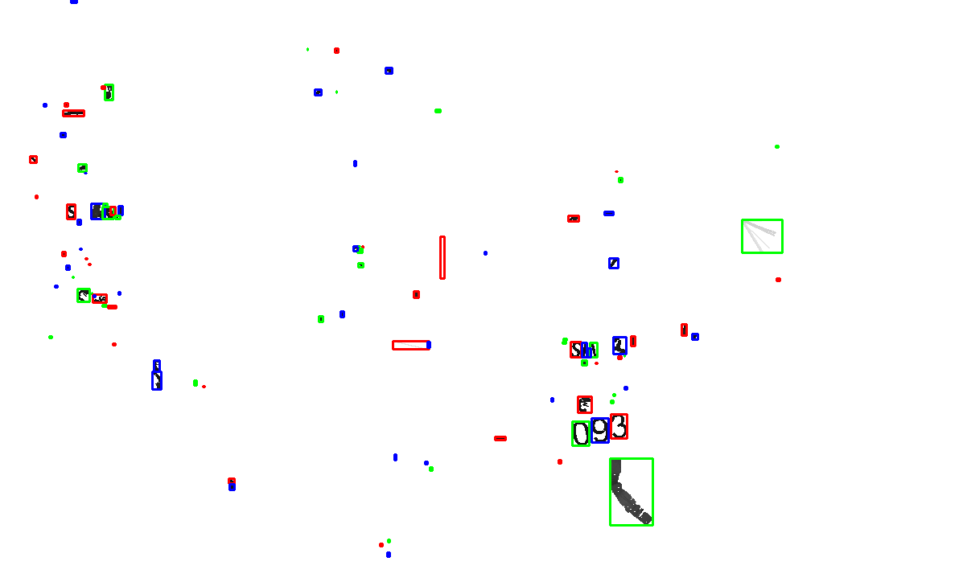
A SWT

Slide 8
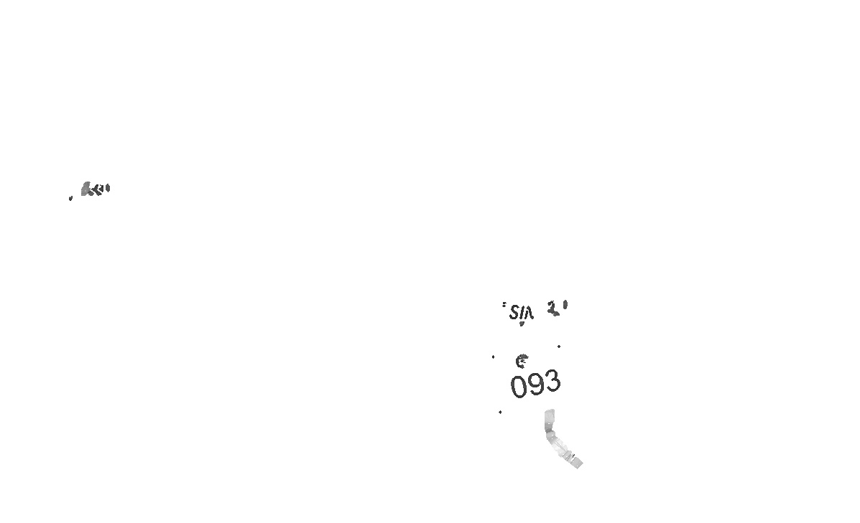
A SWT

Slide 9
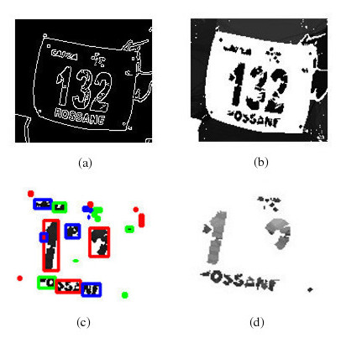
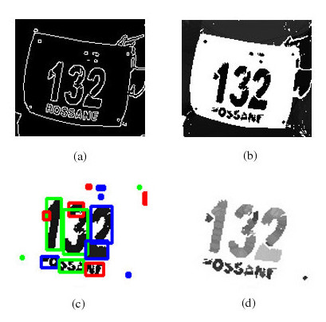

1) Threshold para o detector de bordas
Limites do detector de bordas de Canny de 175 e 320 para 300 e 600
Objetivo: remover o ruído característico de RBNs falhadas

Slide 10
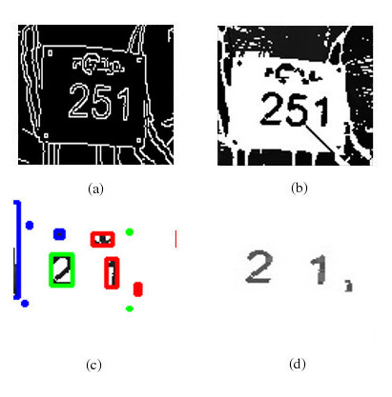
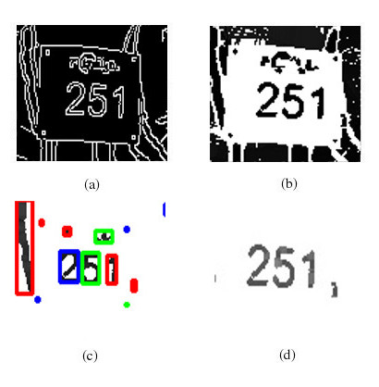
2) Precisão multiplicada pelas imagens gradiente
Diminuir este constante de 0.5 para 0.2
Objetivo: remover bordas irrelevantes que podem gerar ruído

Slide 11
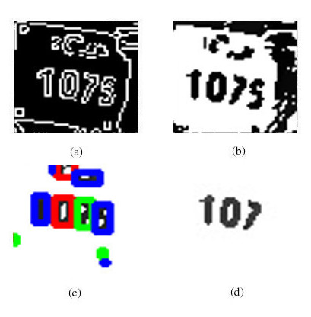
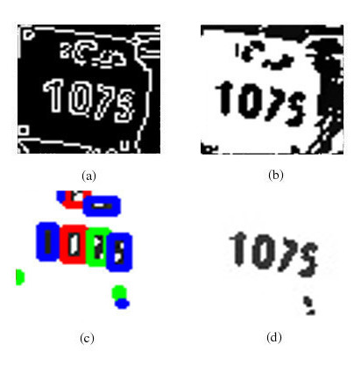
3) Distâncias das cores das CCs
Alterar restrição das cores de 1600 para 5000
Objetivo: permitir que CCs sejam unidas mais facilmente, já que podem ocorrer grandes variações de iluminação numa mesma RBN

Slide 12
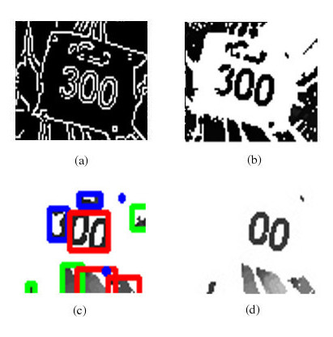

4) Ângulo entre CCs para chaining
Mudar ângulo máximo permitido de 30º para 60º
Objetivo: permitir invariância à rotação das tags que ocorrem durante a corrida

Slide 13
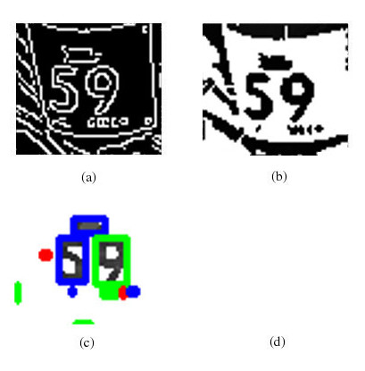
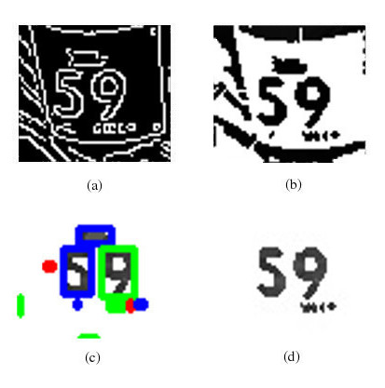
5) Número mínimo de BBs para que se forme uma chain
Alterar de pelo menos 3 para um mínimo de 2
Objetivo: permitir que tags que possuem apenas 2 algarismos sejam identificadas

Slide 14
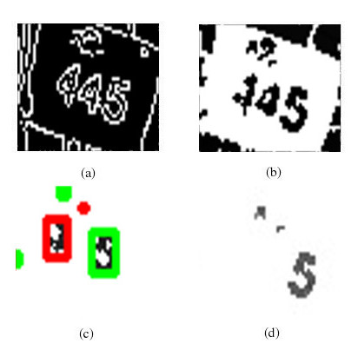
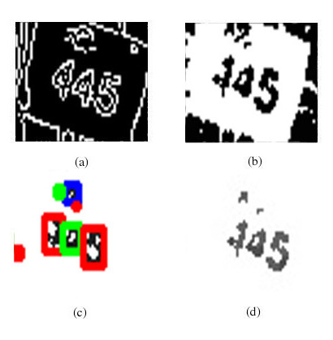
6) Valor mediano para o raio na segunda passada
Preencher raio com SW da posição tam_vetor_raio/12 em vez da mediana (tam_vetor_raio/2)
Objetivo: homogeneizar valores SW no algarismo 4 (cruzamento perpendicular)

Slide 15
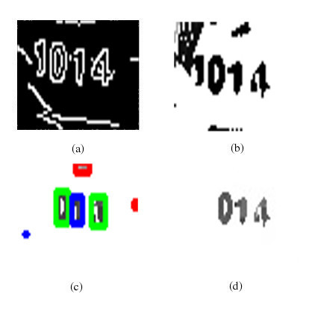
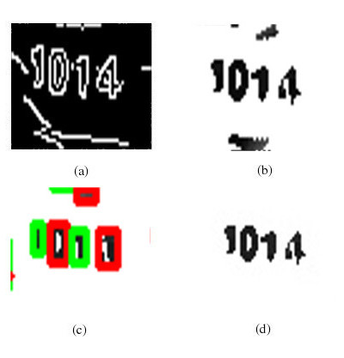
7) Limitar tamanho máximo dos traçados da SWT
Restringir larguras de no máximo 30 pixels
Objetivo: Remover ruído de traçados irrelevantes

Slide 16
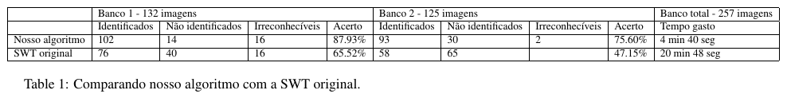
Resultados

Slide 17
Conclusão
Resultados melhorados e velocidade aumentada
Problemas:
- imagens borradas
- RBNs pequenas
- baixo constraste entre algarismos e fundo
- ruído

Slide 18
Referências
[1] E. O. B. Epshtein and Y. Wexler. Detecting text in natural scenes with stroke width transform. Pages 2963–2970, 2010.
[2] B. T. Ben-Ami, I. and S. Avidan. Racing bib numbers recognition. Pages 19.1–19.10, 2012.
[3] J. Canny. A computational approach to edge detection. PAMI- 8:679 – 698, 1986.

